Slide 1
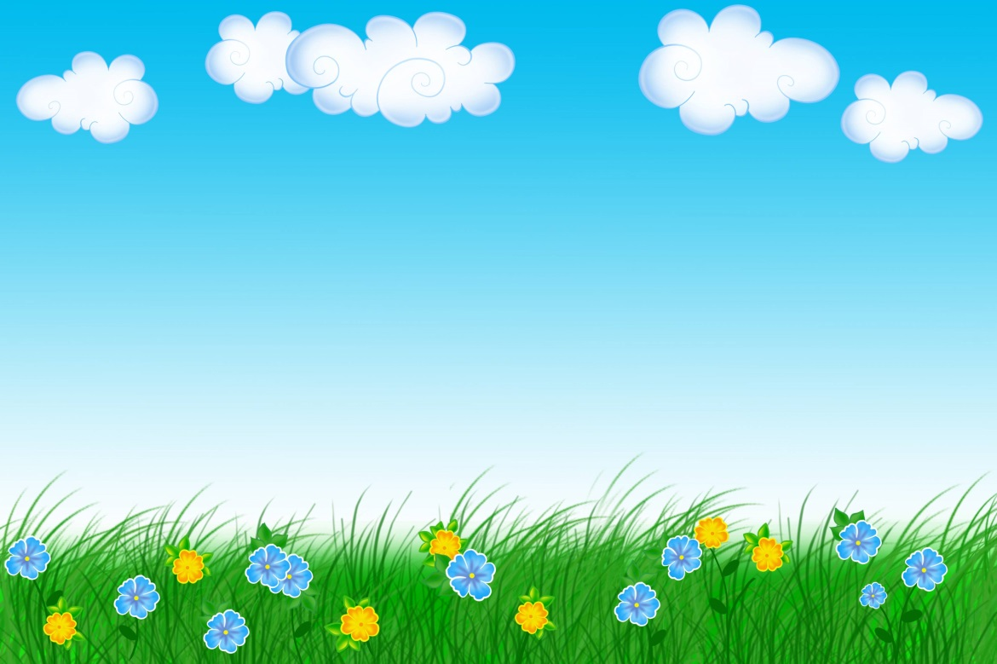
Муниципальное бюджетное дошкольное образовательное учреждение детский сад №6 «Солнышко»
Летний экологический проект
«Мы любим природу»
для детей средней группы

Slide 2

Вид проекта: познавательно­исследовательский, краткосрочный
Участники проекта: воспитатели, дети группы, родители, пдо по экологии, инструктор по физо
Цель проекта: развивать познавательный интерес к живой природе, воспитывать любовь к природе, уважительного и заботливого отношения к ней, расширить знания о природе.

Slide 3
Актуальность
Проект «Мы любим природу» определяет цели, задачи, направленные на экологическое воспитание дошкольников.
Проблема экологического воспитания дошкольников очень актуальна.
Общение детей с природой, организованное педагогом, содержание знаний, доступное возрасту, восприятию детей, вызывает устойчивый интерес, стимулирует желание заботиться о природе и охранять ее. Чтобы воспитать у детей гуманное отношение к природе, важны не только знания, но и воспитание гуманных чувств, положительного опыта общения с природой.
Наблюдения за детьми во время самостоятельных игр на свежем воздухе показывают, что дети порой жестоко, негуманно относятся к природе. Недостаточно понимают, не знают, как правильно вести себя в природе, в общении с живыми существами; нет примера для подражания. Дети зачастую ломают деревья, кусты, без пользы рвут цветы и бросают, убивают насекомых, разоряют птичьи гнезда и муравейники. И очень важно учить ребенка с самого раннего детства понимать красоту природы, воспитать доброту, человечность.
Поэтому главная цель проекта ­ развивать познавательный интерес к живой природе, воспитывать любовь к природе, уважительного и заботливого отношения к ней, расширить знания о природе.

Slide 4
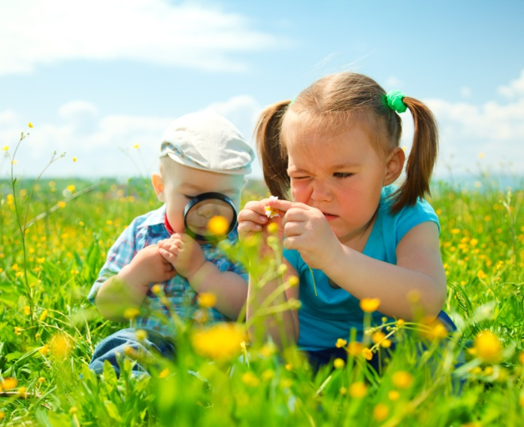
Этапы реализации проекта:
1 этап. Организационный
Подбор и изучение литературы; постановка цели и разработка плана проектной деятельности; группировка материала, анкетирование родителей.
Работа с родителями:
1. Оформление экологической газеты «Берегите природу».
2. Консультации и рекомендации для родителей «Научим детей беречь природу», буклет «Умеем ли мы беречь природу».
3. Анкетирование «Экологическое воспитание детей»

Slide 5
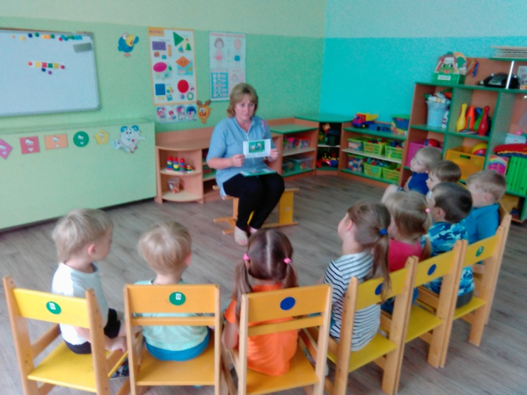
2 этап. Практический
Чтение художественной литературы: А. Фет «Печальная береза», Л. Толстой «Как ходят деревья», «Черемуха», «Старый тополь», «Яблони», И. Бунин «Березовый лист» и др.
Беседы:
«Деревья нашей местности»
«Правила поведения в природе»
«Деревья и кустарники на участке»
Просмотр мультфильма
«Лесные приключения»

Slide 6
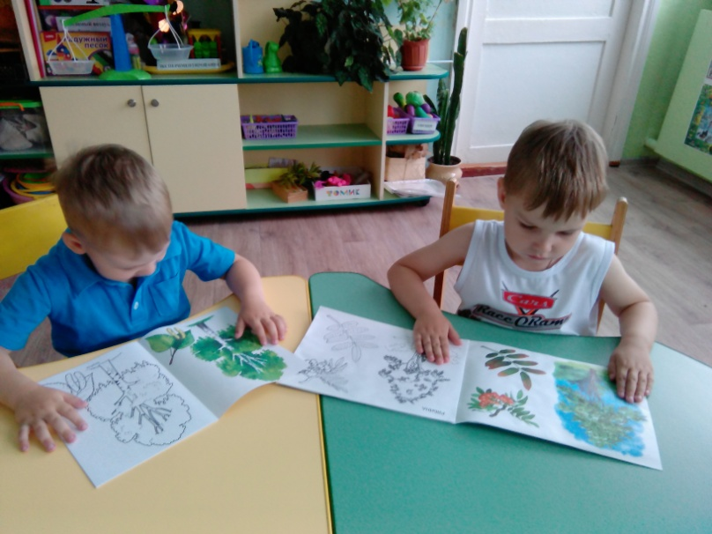
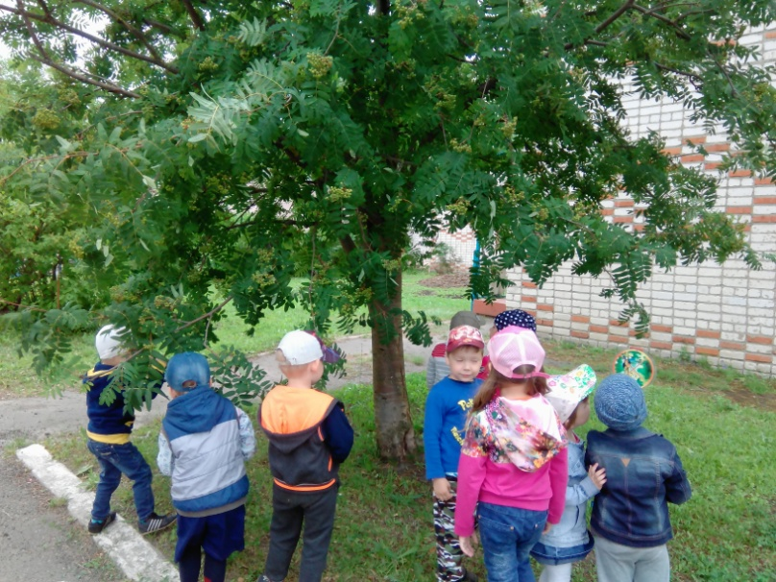
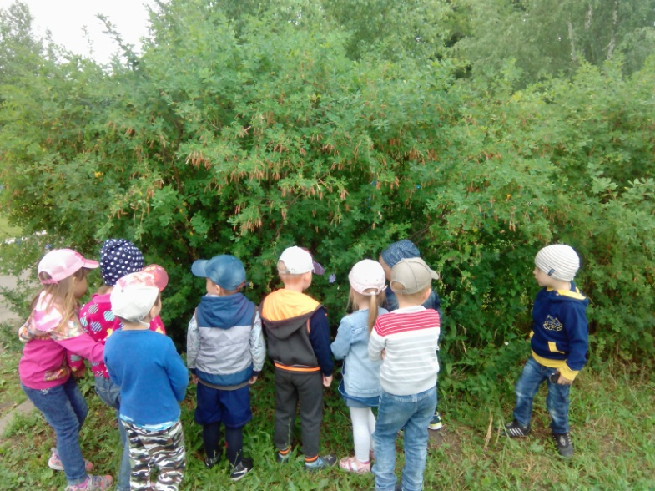
Рассматривание картинок, иллюстраций
о деревьях и кустарниках
Наблюдения за деревьями и кустарниками на прогулке

Slide 7
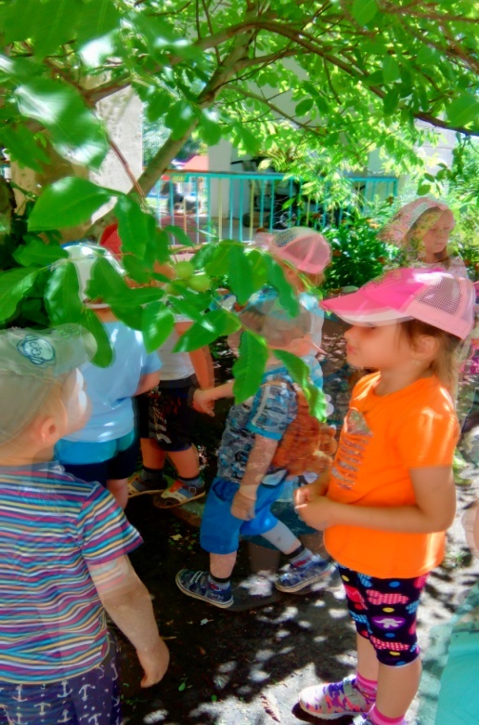
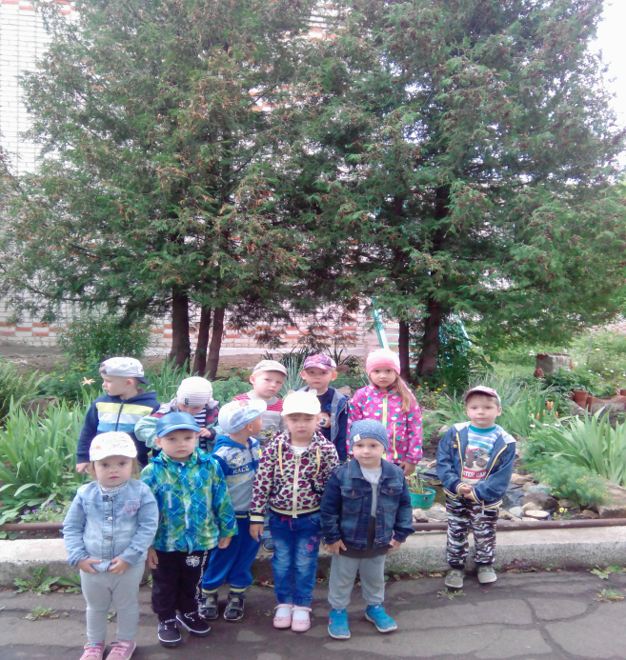
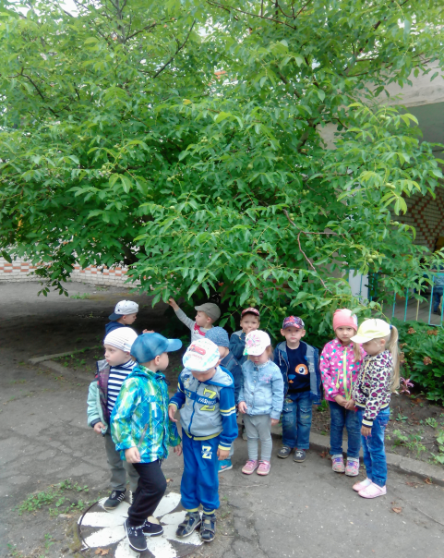
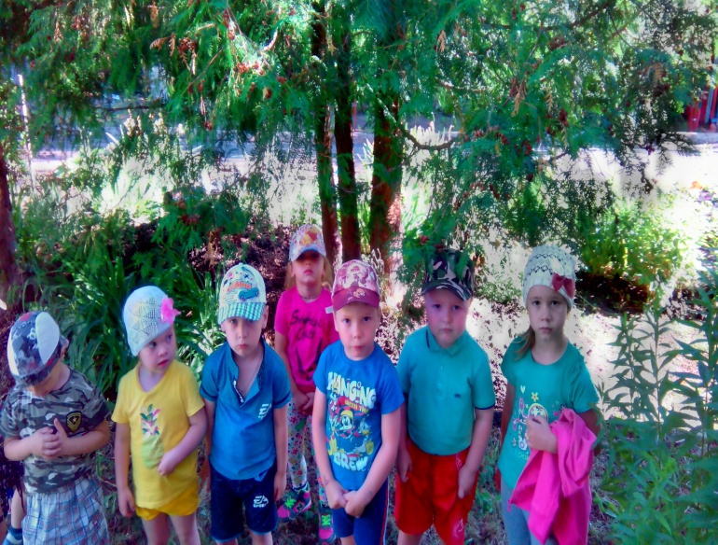
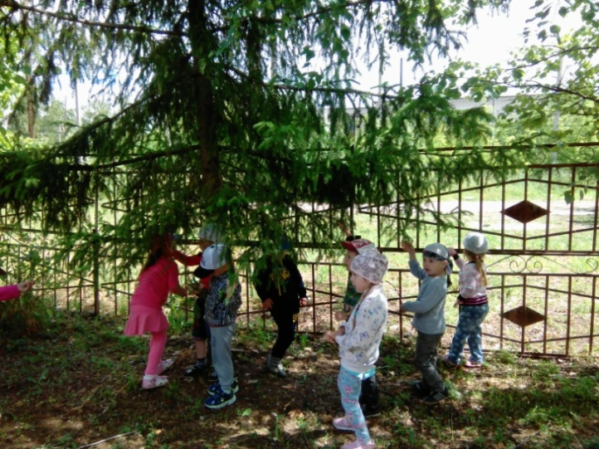
Экскурсия по экологической тропе

Slide 8
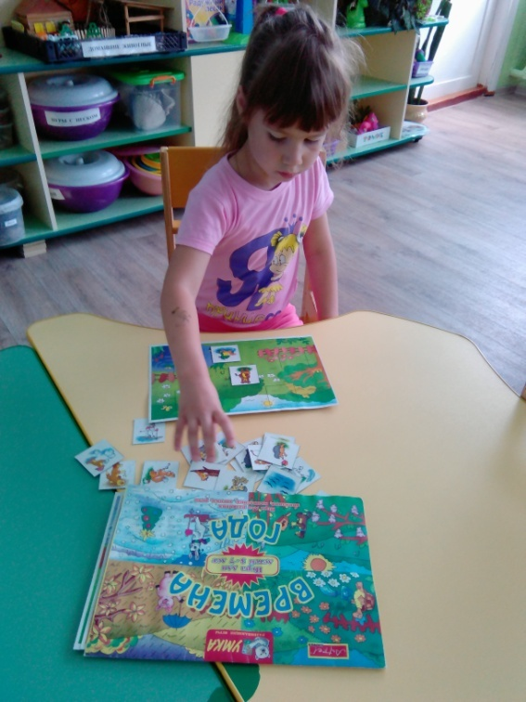
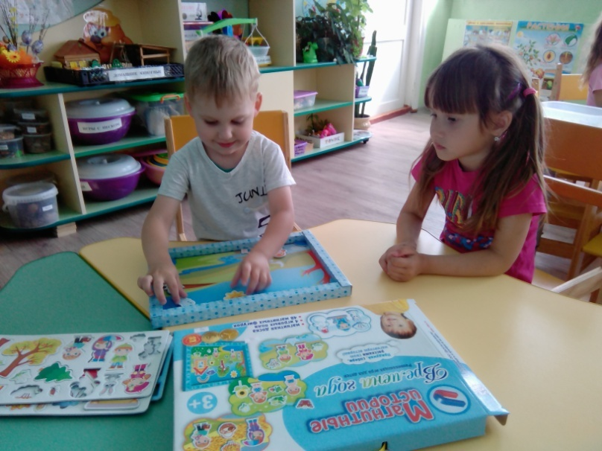
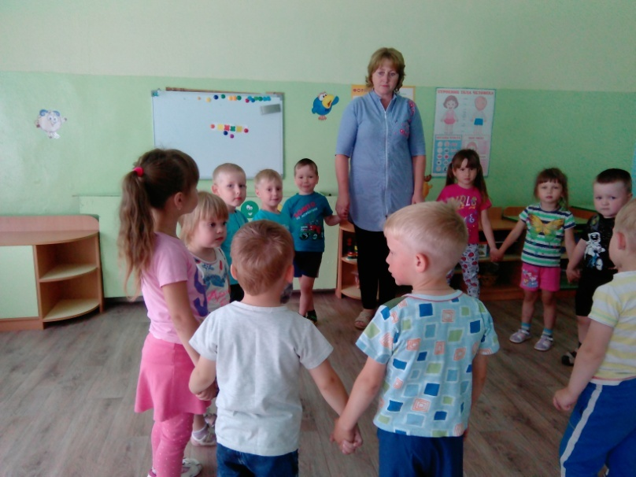
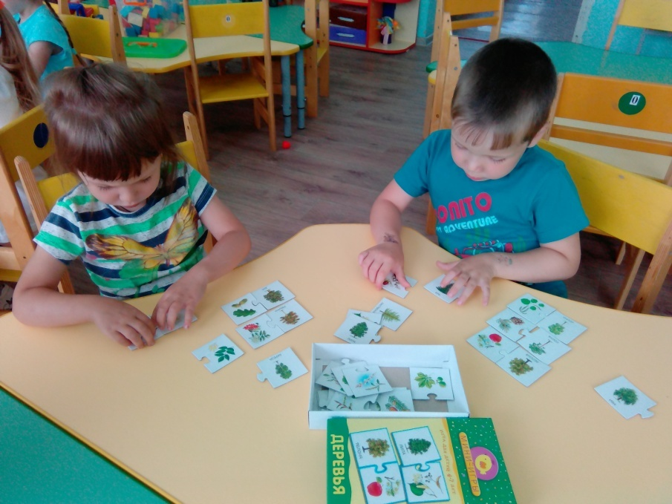
Дидактические игры

Slide 9
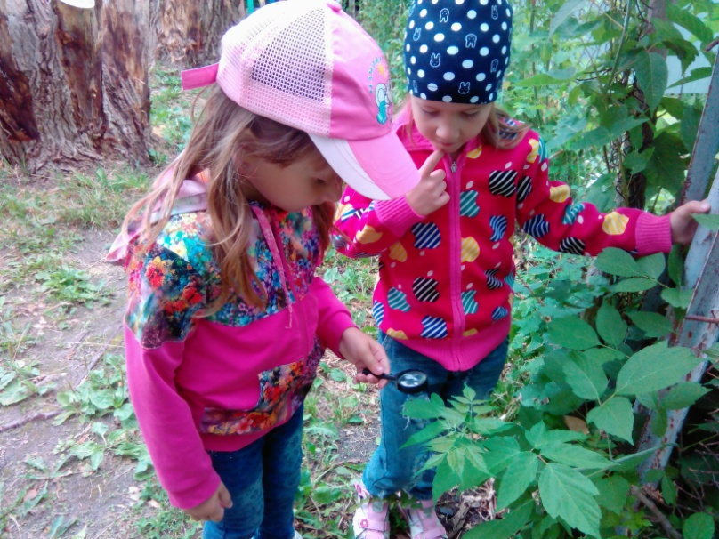
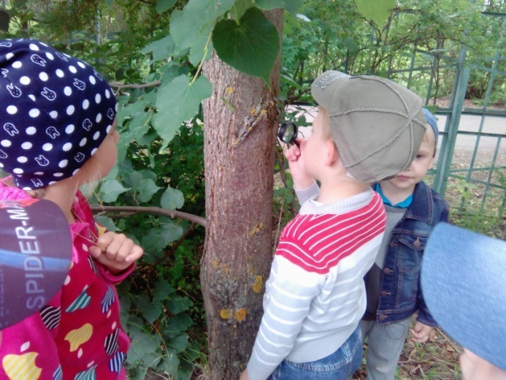
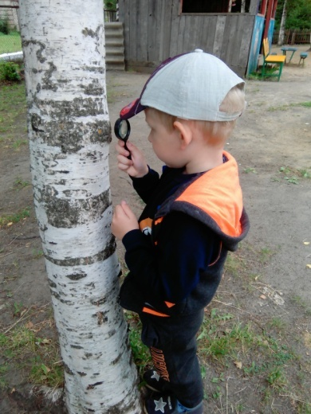
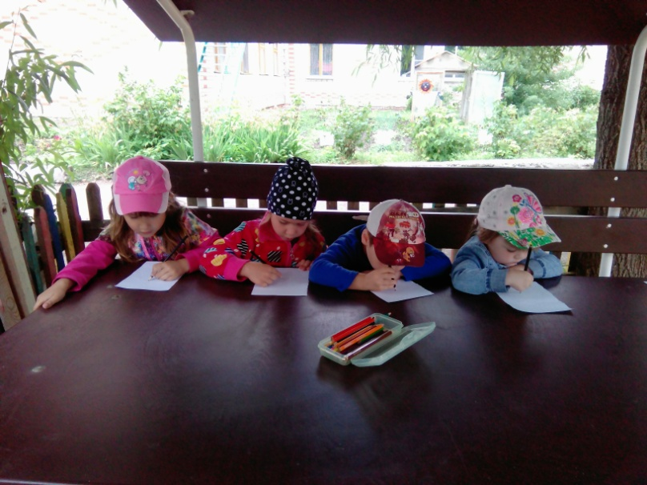
Опытно – исследовательская работа

Slide 10
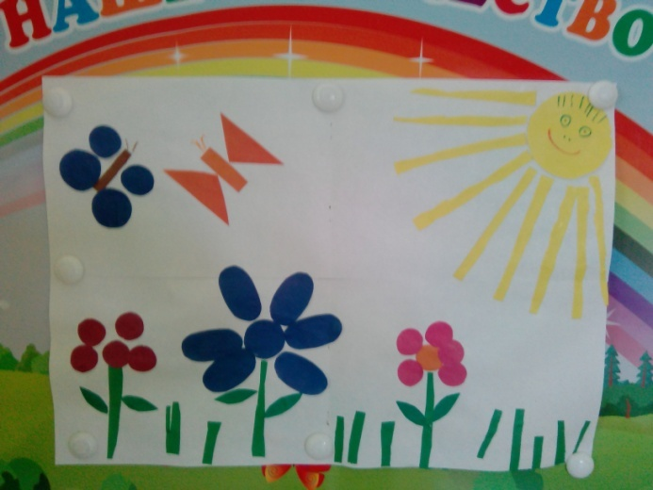
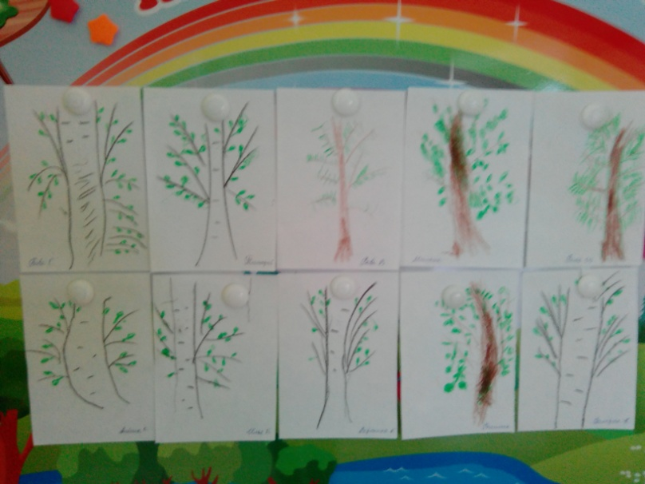
Художественно – творческая деятельность:

Slide 11
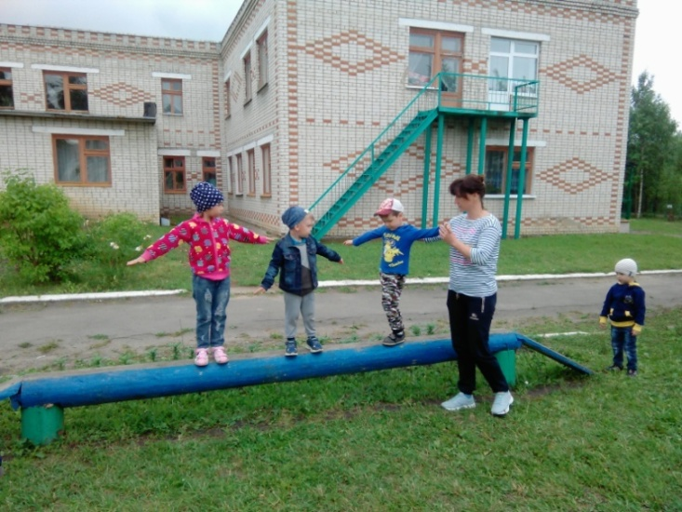
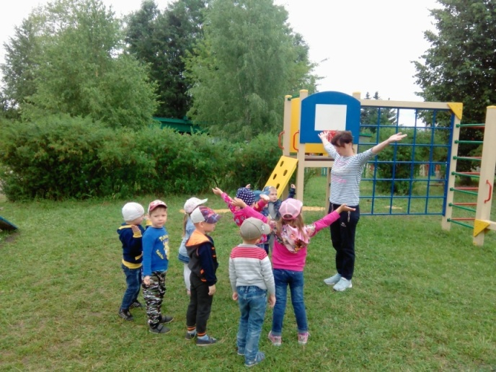
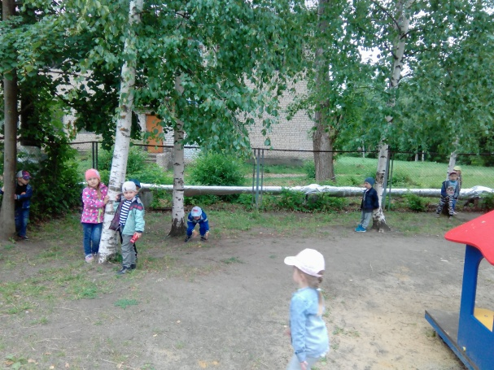
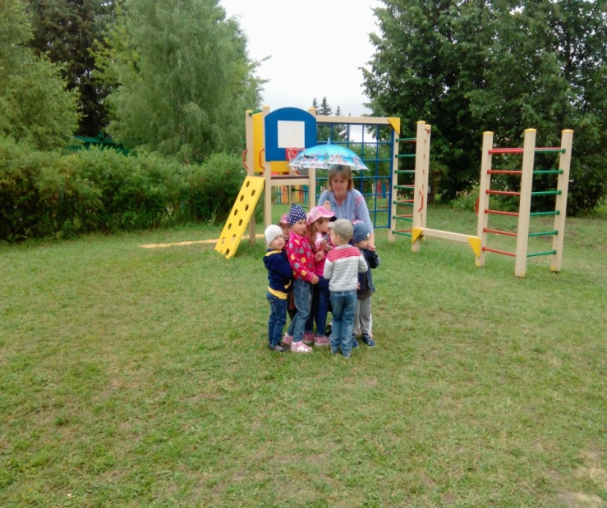
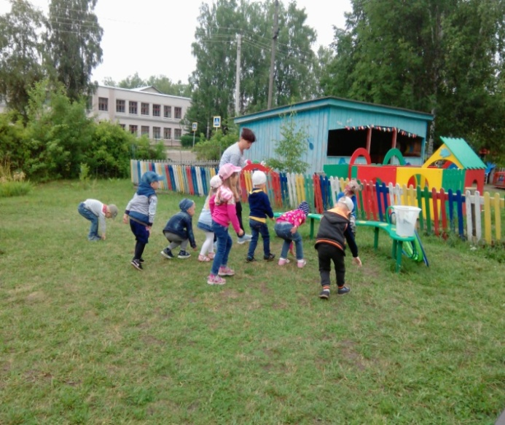
Физкультурно – оздоровительная работа

Slide 12
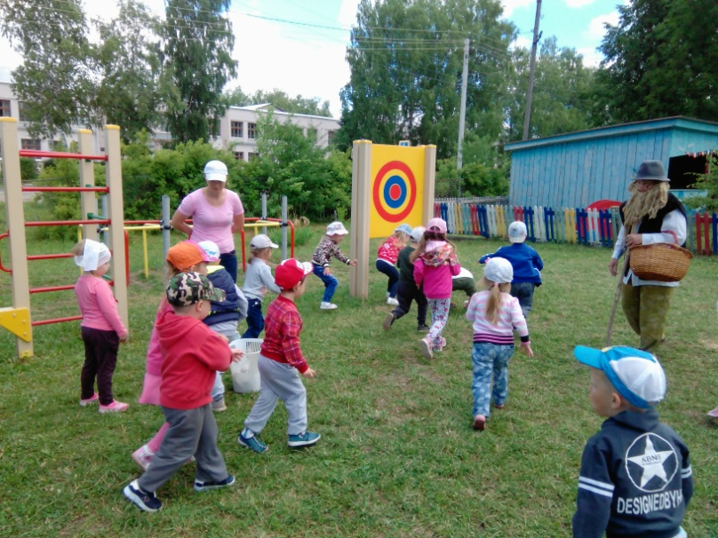
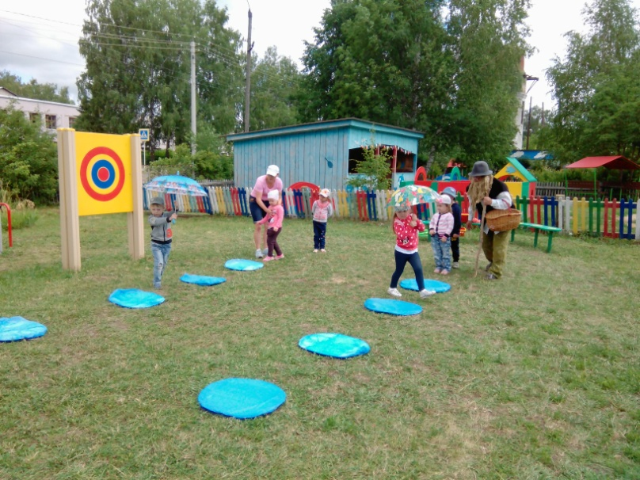
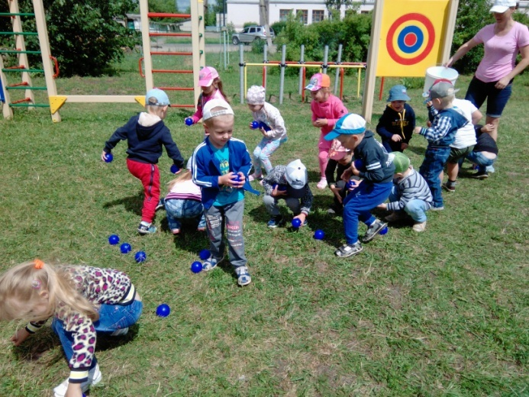
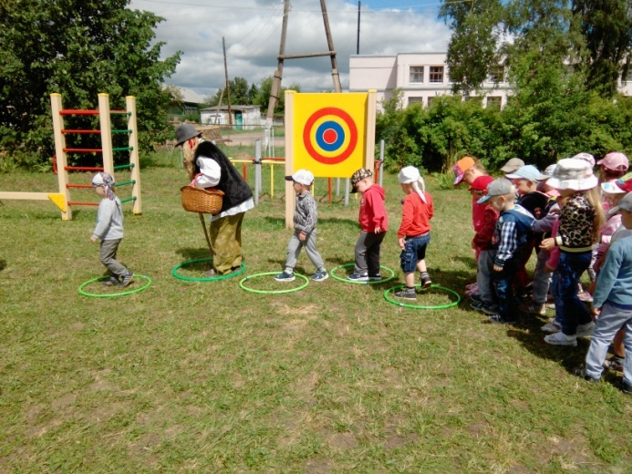
Физкультурно– экологическое развлечение

Slide 13
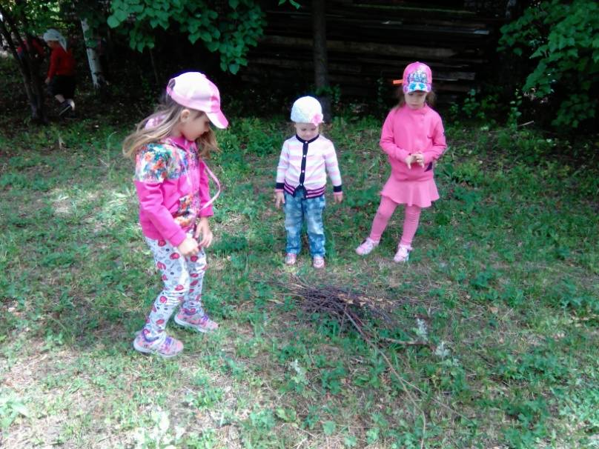
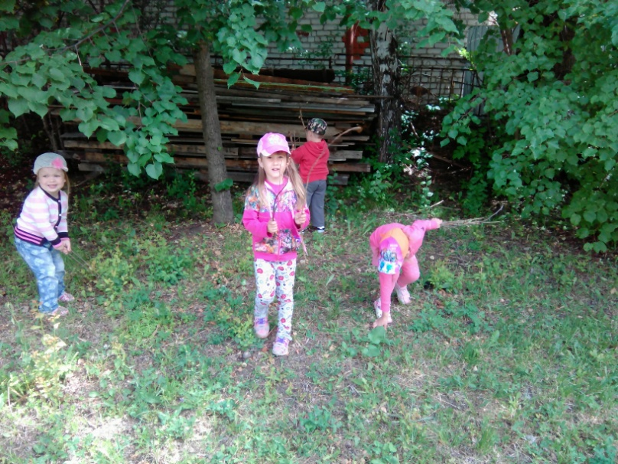
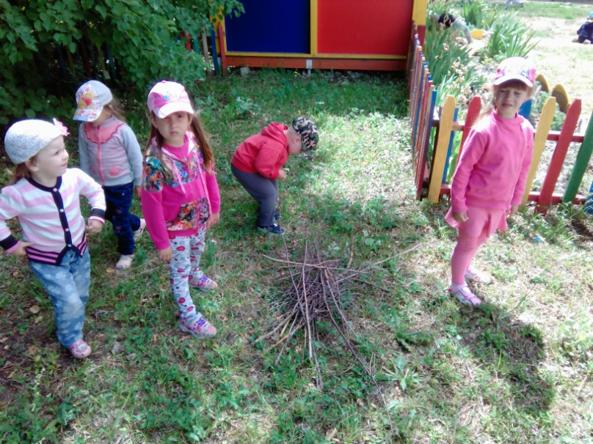
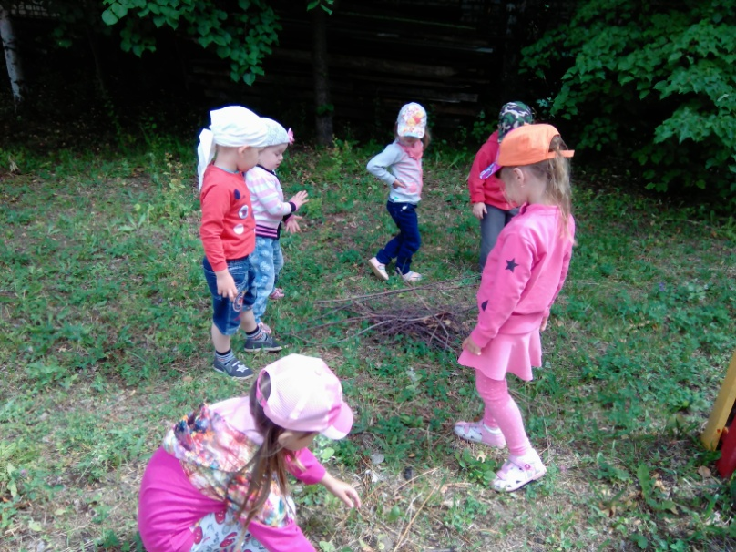
Трудовая деятельность

Slide 14
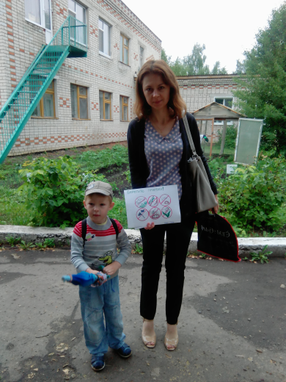
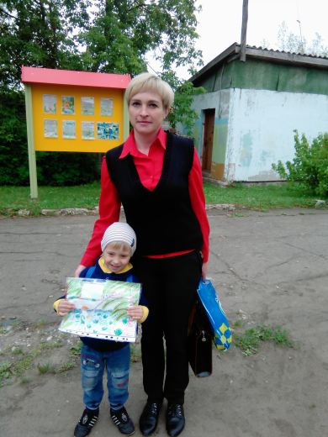
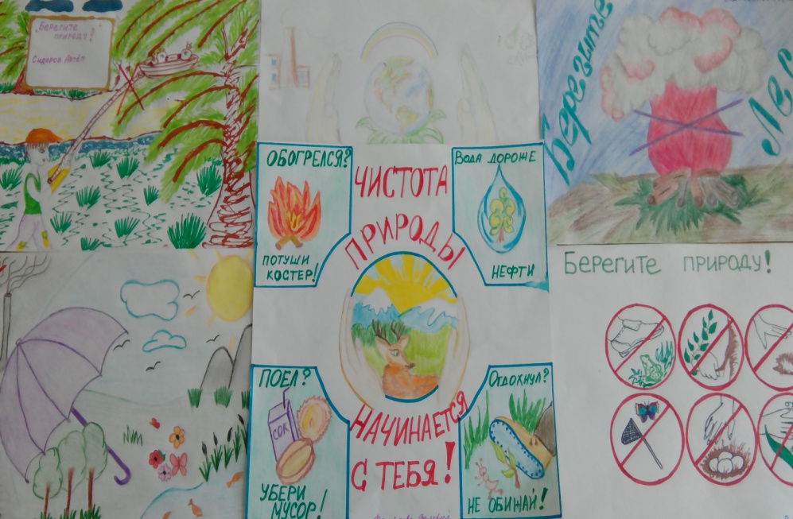
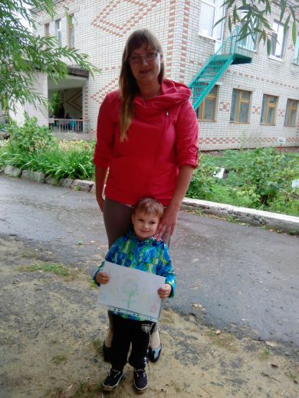
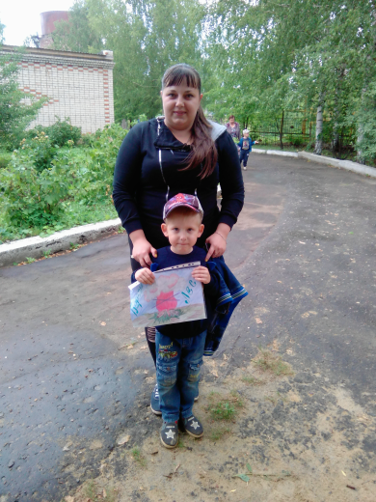
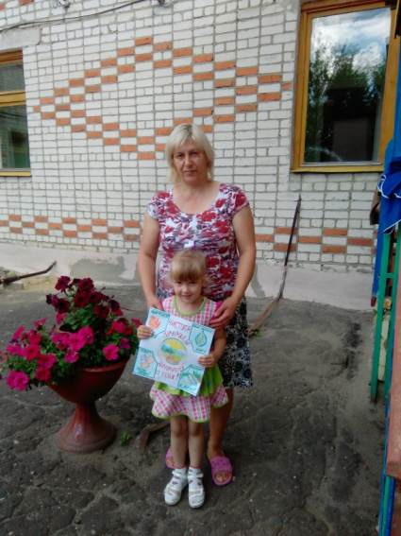
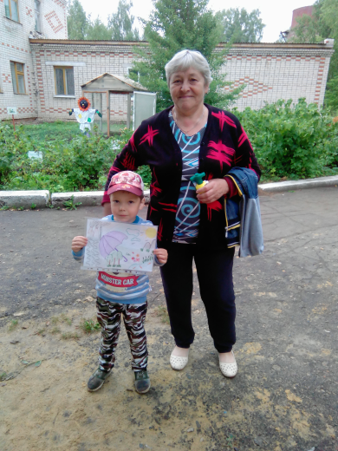
Работа с родителями:

Slide 15

Спасибо за внимание

